Slide 1
Sikeres Pályázat
Az elnyert ERASMUS+ pályázat lépései

Slide 2
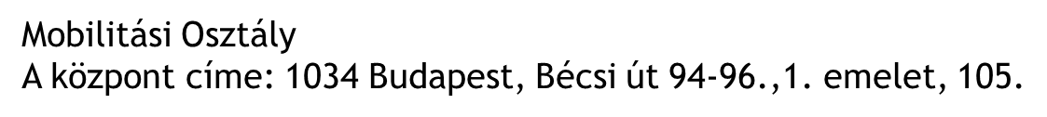
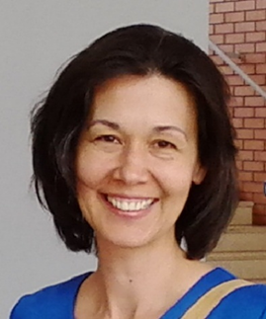
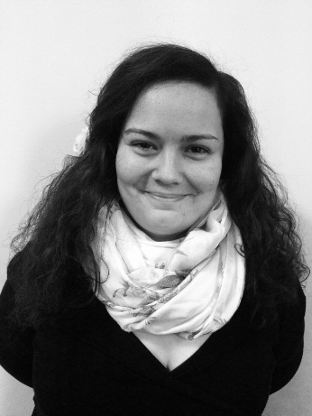
Akik segítenek neked – mobilitási osztály
Dr. Marosi Ildikó egy. docens
intézményi koordinátor
1034 Budapest, Bécsi út 96/b.
Tel.: (06-1) 666-5615
marosi.ildiko@kgk.uni-obuda.hu
Petró Julianna
Kimenő hallgatók koordinátora, tanulmányi
1034 Budapest, Bécsi út 94-96. C épület 1. em. 105.
Tel.: (06-1) - 666 - 5552
outgoing@uni-obuda.hu;

Slide 3
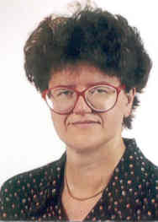
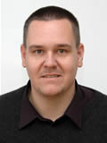
Akik segítenek neked – kari Koordinátor
AMK – Alba Regia Műszaki Kar
Dr. Seebauer Márta fõiskolai tanár
AMK koordinátor
8000 Székesfehérvár, Budai út 45. F 219
Tel: (22) 510-830/118
Fax:(22) 312-337
seebauer.marta@amk.uni-obuda.hu
Dr. Udvardy Péter egyetemi docens
AMK Geoinformatikai Intézet koordinátor
8000 Székesfehérvár, Pirosalma u. 1-3. fsz.12.
Tel: (22) 200-453
udvardy.peter@amk.uni-obuda.hu

Slide 4
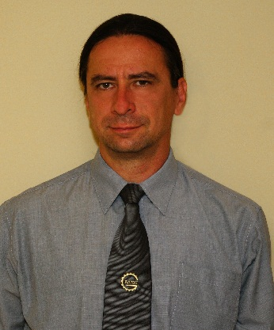
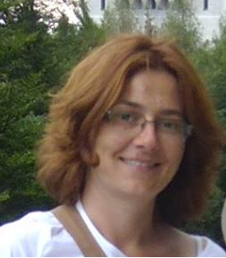
Akik segítenek neked – Kari koordinátor
BGK – Bánki Donát Gépész és Biztonságtechnikai Mérnöki Kar
Dr. Szakács Tamás adjunktus
1081 Budapest, Népszínház u. 8.
Tel: (06-1) 666-5406
Fax: (06-1) 666-5485
szakacs.tamas@bgk.uni-obuda.hu
Dr. Drégelyi-Kiss Ágota egyetemi docens
BGK oktatói koordinátor
1081 Budapest, Népszínház u. 8.
Tel: (06-1) 666-5397
dregelyi.agota@bgk.uni-obuda.hu

Slide 5
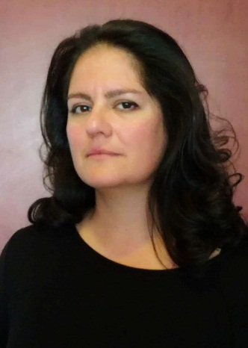
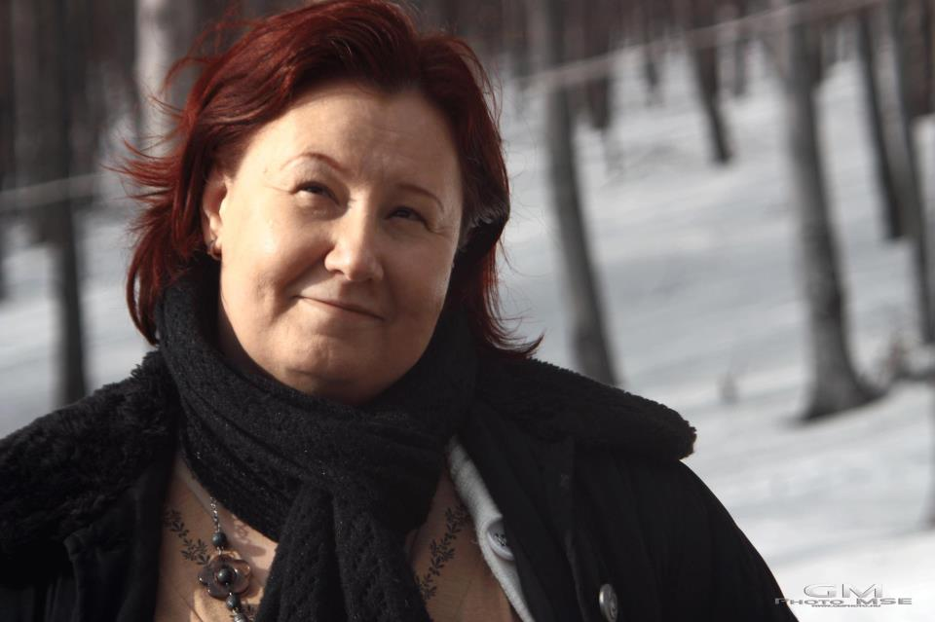
Akik segítenek neked – kari koordinátor
KGK – Keleti Károly Gazdasági Kar
Dr. habil Lazányi Kornélia
kutatási dékánhelyettes, egyetemi docens
1084 Budapest, Tavaszmező u. 17., TA.125
Tel: (36-1) 666-5420
Fax: (36-1) 666-5488
lazanyi.kornelia@kgk.uni-obuda.hu
Loraszkó Andrea
1084 Budapest, Tavaszmező utca 17. TA.1.29/a
+36 (1) 666-5232
loraszko.andrea@kgk.uni-obuda.hu

Slide 6
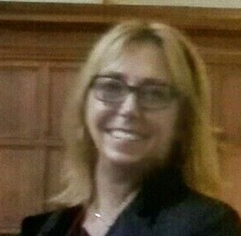
Akik segítenek neked – kari koordinátor
KVK – Kandó Kálmán Villamosmérnöki Kar
Dr. Maros Dóra
1084 Budapest, Tavaszmező u. 15.
Tel: (06-1) 666-5103
maros.dora@kvk.uni-obuda.hu

Slide 7
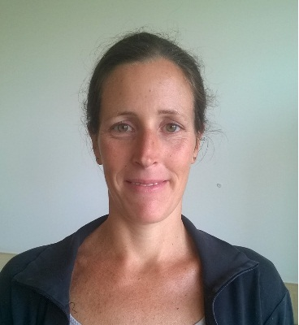
Akik segítenek neked – kari koordinátor
NIK – Neumann János Informatikai Kar
Vörösné Bánáti-Baumann Anna
banati.anna@nik.uni-obuda.hu
Neumann János Informatikai Kar, Alkalmazott Informatikai Intézet
tanársegéd
+36 (1) 666-5574
1034 Budapest, Bécsi út 96/b. BA.3.06
Balázsné Kail Eszter
kail.eszter@nik.uni-obuda.hu
Neumann János Informatikai Kar, Alkalmazott Informatikai Intézet
tanársegéd
+36 (1) 666-5574
1034 Budapest, Bécsi út 96/b. BA.3.06

Slide 8
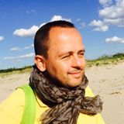
Akik segítenek neked – kari koordinátor
RKK – Rejtő Sándor Könnyűipari és Környezetmérnöki Kar
Virágh Tibor nyelvtanár
1034 Budapest, Doberdó út 6
Tel: (06-1) 666-5937
erasmus@rkk.uni-obuda.hu

Slide 9

Akik segítenek neked – mobilitási osztály
TMPK – Trefort Ágoston Mérnökpedagógiai Központ
Dr. Tóth Péter főiskolai docens
1081 Budapest, Népszínház u.8.
Tel: (06-1) 666-5373
toth.peter@tmpk.uni-obuda.hu

Slide 10

ERASMUS+ Tanulmányi ösztöndíj
Ösztöndíjat nyert hallgatók jelölése a külföldi partnerintézményeknél. (Mobilitási Osztály végzi),
A hallgató e-mailben kap értesítést a kinti egyetemtől a további feladatairól (Application process),
Ha elakad (nem ért valamit, alá kell íratni valamit, stb.) felkeresi a kari koordinátort, illetve a Mobilitási Osztályt,
Beszerzi az ösztöndíjszerződés megkötéséhez szükséges papírokat, eljuttatja az irodába,
A Tanulmányi Osztályon intézi a kreditbeszámíttatáshoz szükséges papírmunkát,
Időpontot egyeztet az irodán a szerződés megkötéséhez.

Slide 11
Ösztöndíjszerződéshez szükséges dokumentumok
Learning Agreement for Studies – Before the mobility (http://erasmus.uni-obuda.hu/hu/hallgatoknak/urlapok#4)
Acceptance Letter – a fogadó egyetemtől kapott hivatalos e-mail vagy pdf dokumentum, mely napra pontosan
tartalmazza a mobilitási időszak kezdetét és végét!
A Tanulmányi Ügyrend 1. számú melléklete (http://erasmus.uni-obuda.hu/hu/hallgatoknak/urlapok#10)
1 példányt a Tanulmányi Osztályon le kell adni!
1, a TO aláírásával és pecsétjével ellátott példányt a Mobilitási Osztályon kell leadni!
Tanulmányi ösztöndíjszerződés (http://erasmus.uni-obuda.hu/hu/hallgatoknak/urlapok#9) – a hallgatóra vonatkozó
adatok előzetes kitöltése és a word dokumentum megküldése a Mobilitási Osztálynak e-mailben.

Slide 12
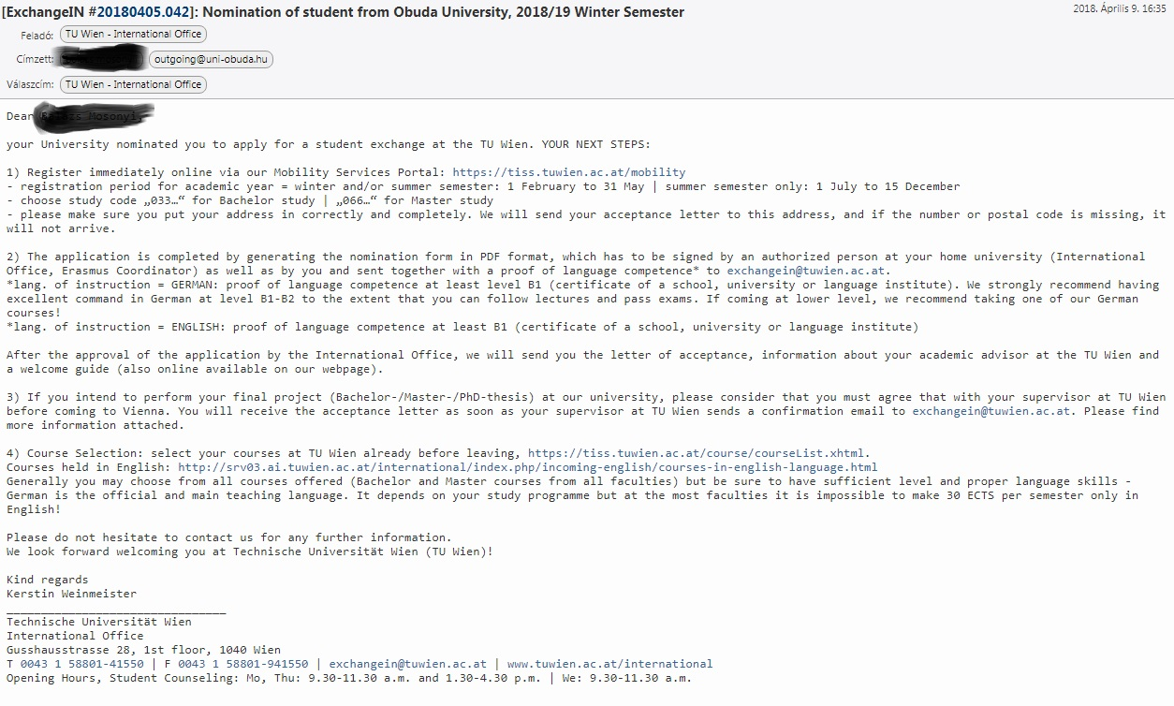
Információs levél az egyetemtől

Slide 13
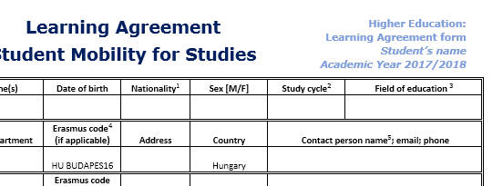
MIRE FIGYELJ? – a dokumentumok pontos kitöltése
LEARNING AGREEMENT
Ne felejtsék el a nevüket beírni!

Slide 14
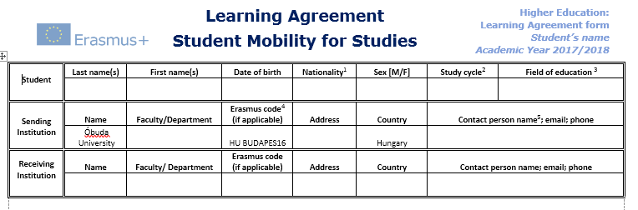
LEARNING AGREEMENT
Hallgatóra vonatkozó adatok pontos kitöltése!
A kari koordinátorra vonatkozó adatok pontos kitöltése!
A fogadó intézmény koordinátorára vonatkozó adatok pontos kitöltése!

Slide 15
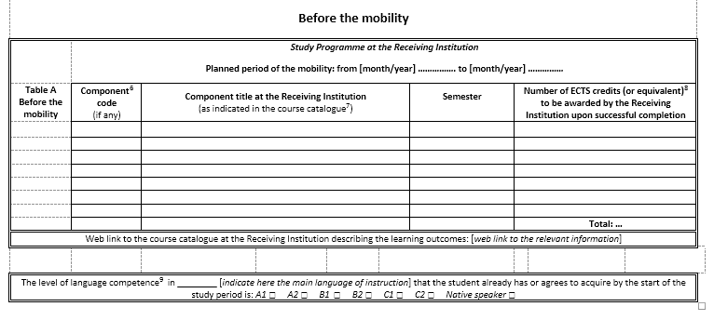
LEARNING AGREEMENT
Napra pontos dátumokat kérünk megadni!
Azokat a tárgyakat írd ide, amiket a kinti egyetemen tanulni szeretnél (tárgykód, tárgynév, tavaszi/őszi félév, ECTS kredit) - ha bizonytalan vagy keresd fel a kari koordinátorod
Itt jelöld, melyik nyelvet és milyen szinten beszéled.
Lehetőleg azt a nyelvet add meg, amelyiken végezni fogod a tanulmányaidat!

Slide 16
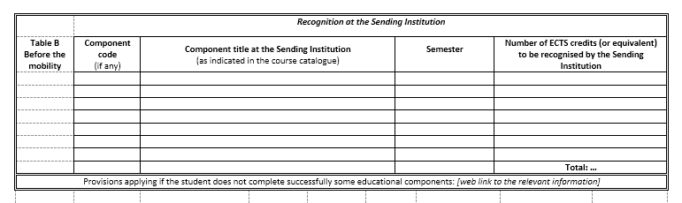
LEARNING AGREEMENT
Ebbe a táblázatba azokat a tárgyakat írd be, amelyekre itthon el szeretnéd fogadtatni a kint felvett kurzusokat.

Slide 17
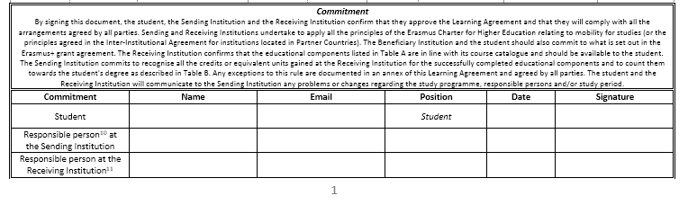
LEARNING AGREEMENT
Hallgatóra vonatkozó adatok pontos kitöltése!
A kari koordinátorra vonatkozó adatok pontos kitöltése!
A fogadó intézmény koordinátorára vonatkozó adatok pontos kitöltése!

Slide 18
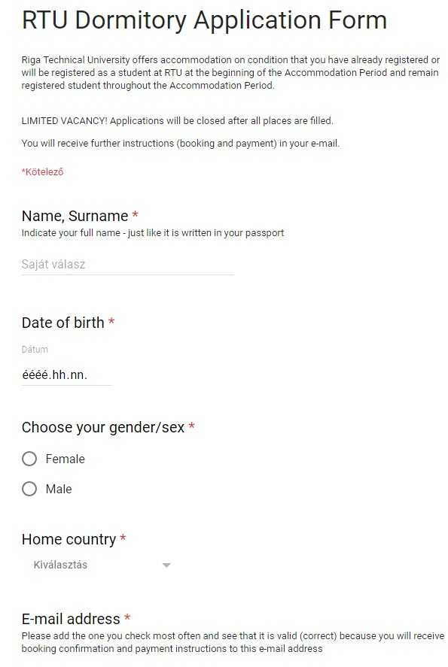
Kollégiumi jelentkezési űrlap - MINTA

Slide 19
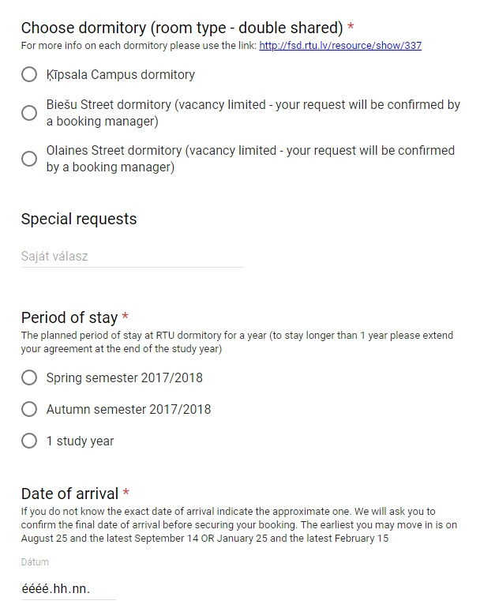
Kollégiumi jelentkezési űrlap - MINTA

Slide 20
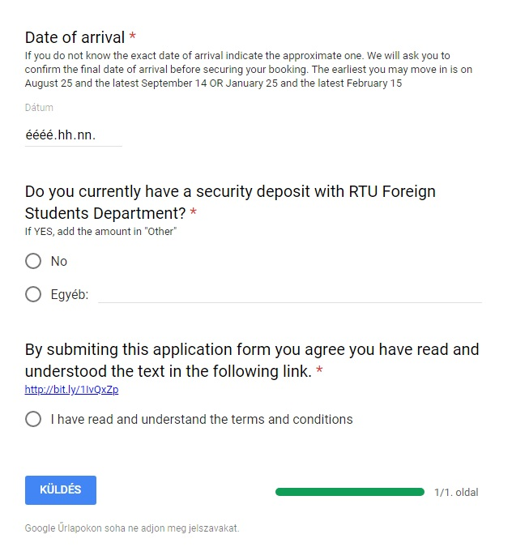
Kollégiumi jelentkezési űrlap - MINTA

Slide 21
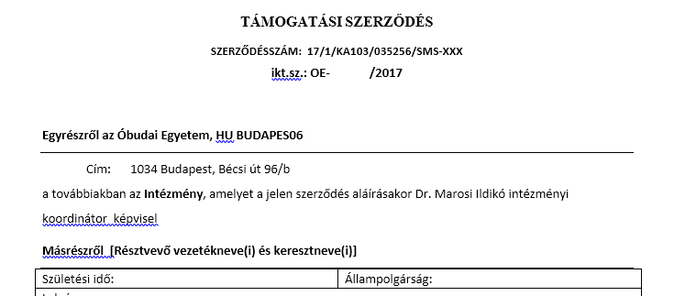
TANULMÁNYI ÖSZTÖNDÍJSZERZŐDÉS
ÍRD BE A NEVED!!!

Slide 22
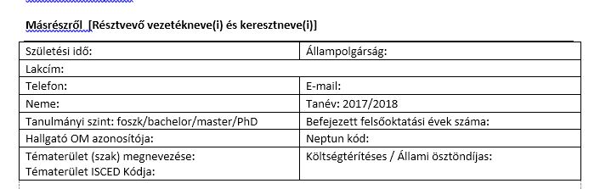
TANULMÁNYI ÖSZTÖNDÍJSZERZŐDÉS
Értelemszerűen kitöltendő adatok
Figyelj oda, mit írsz be!
Az Erasmus honlapról letölthető táblázat alapján!

Slide 23

Az egyetemi szakok kódjai – ezeket kell beírni az előző dián látható „Tématerület ISCED kódja” rubrikába!

Slide 24
TANULMÁNYI ÖSZTÖNDÍJSZERZŐDÉS
Figyelj oda a pontos kitöltésre!

Slide 25
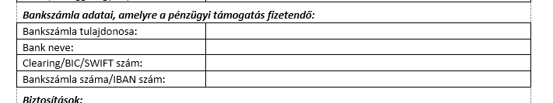
TANULMÁNYI ÖSZTÖNDÍJSZERZŐDÉS
Euró alapú bankszámlaszámod legyen, nagyon figyelj a pontos kitöltésre, ide fog érkezni az ösztöndíjad!
CSAK a saját nevedre szóló bankszámla fogadható el!

Slide 26
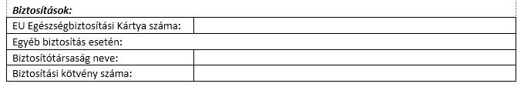
TANULMÁNYI ÖSZTÖNDÍJSZERZŐDÉS
Az EU területére utazó hallgatóknak kötelező az Egészségbiztosítási kártya
MINDENKINEK KÖTELEZŐ baleset- és felelősségbiztosítást kötni!

Slide 27
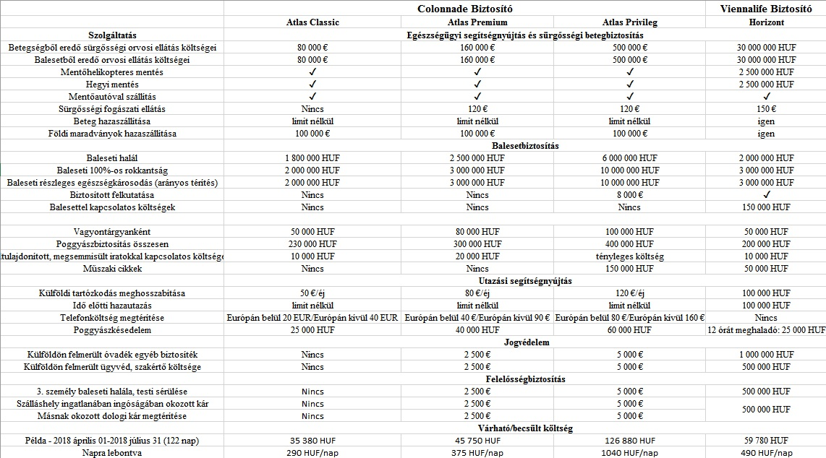

Slide 28
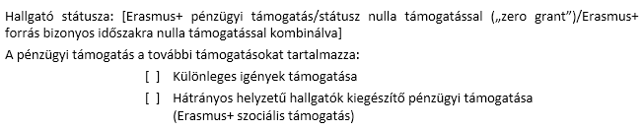
TANULMÁNYI ÖSZTÖNDÍJSZERZŐDÉS
CAMPUS MUNDI Ösztöndíjat elnyert hallgató, aláhúzni
ERASMUS+ Ösztöndíjat elnyert hallgató, aláhúzni
Ha adott be és nyert el valamilyen kiegészítő támogatást, x-el jelezni!

Slide 29
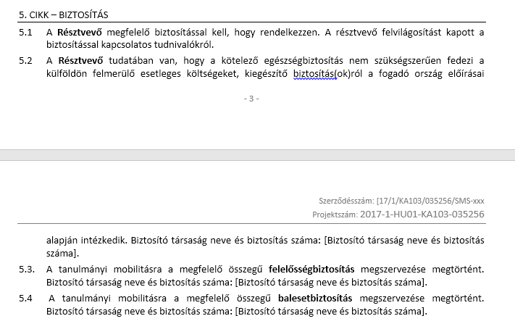
TANULMÁNYI ÖSZTÖNDÍJSZERZŐDÉS
A szerződés 3-4. oldalán a biztosításra vonatkozó adatokat ismételten be kell írni!

Slide 30
TANULMÁNYI ÖSZTÖNDÍJSZERZŐDÉS
A 4. oldalon a nyelvtudásra vonatkozó adatokat kitölteni!

Slide 31
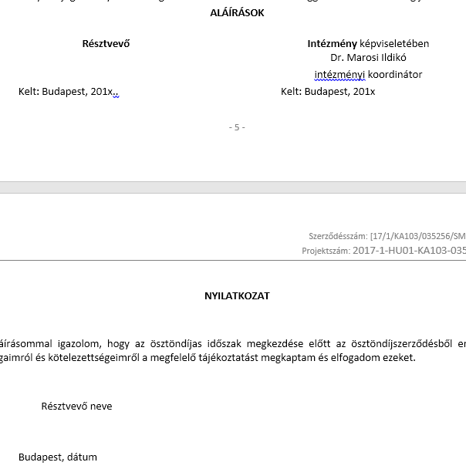
TANULMÁNYI ÖSZTÖNDÍJSZERZŐDÉS
5-6. oldalon Résztvevő/Résztvevő neve-t átírni sajátra, dátumot beírni.
Minden más adatot az iroda tölt ki!

Slide 32
A fenti információk vonatkoznak a Kreditmobilitásos, illetve a Campus Mundi ösztöndíjas hallgatókra is!
KREDITMOBILITÁS
Más típusú ösztöndíjszerződést kell majd előkészíteni, mindenki e-mailben meg fogja kapni!
CAMPUS MUNDI
A Tempus Közalapítványhoz is pályáznak, figyeljék, hogy miket kérnek + https://cwp.scholarship.hu/
Campus Mundi pályázati dokumentumok elérhetőek:
http://www.tka.hu/palyazatok/4830/palyazati-dokumentumok#4897

Slide 33

EGYÉB FONTOS INFORMÁCIÓK
UTAZÁS SZERVEZÉSE: - Önállóan történik, a hallgató saját maga intézi.
BIZTOSÍTÁS: - Mindenkinek kötelező baleset- és felelősségbiztosítást kötni!
- Az egyetem nem tud biztosítótársaságot ajánlani, mindenki magának keressen, kérdezzék hallgatótársaikat a tapasztalataikról. (Folyamatban van a kapcsolatfelvétel biztosítótársaságokkal)
BANKSZÁMLASZÁM: - Euró alapú bankszámla nyitása erősen ajánlott!
- Csak a saját nevükre szóló számlát tudjuk elfogadni!
- Nagyon figyeljenek, hogy pontosan adják meg az adatait, erre fog érkezni az ösztöndíj!
ÚTI OKMÁNYOK: - Aki EU-n kívüli országba utazik nagyon figyeljen arra, hogy a mobilitása alatt végig érvényes útlevele legyen!
VÍZUM: - Mindenki nagyon alaposan nézzen utána a vízummal kapcsolatos előírásoknak!
- Kreditmobilitásos hallgatók minél előbb intézzék a papírjaikat, hogy a vízumot is időben megkapják!
SZÁLLÁS: - Máltára jelentkező szakmai gyakorlatosok kapni fognak segítséget.
- Egyéb esetben önálló szálláskeresés.
EGYÉB: - Az ösztöndíjakat napra pontosan számítjuk.
- Érdemes mielőbb elintézni az összes papírmunkát a szerződéshez, ugyanis az ösztöndíjak tényleges kiutalása minimum 3 hét!

Slide 34

Köszönjük a figyelmet!
Mindenkinek jó utat!
Elérhetőségek: http://erasmus.uni-obuda.hu/hu/elerhetoseg

